Slide 1
СОШ №50
Декада начальной школы
2021-2022 учебный год

Slide 2
Открытие декады
План декады 1. Открытие декады – 2. КВН « Знаешь ли ты русский язык?» 3. КВН « Математика – царица наук» 4. КВН « Вселенная» 5. Конкурс чтецов 6. Конкурс рисунков и стенгазет 7. Конкурс лучших тетрадей 8. Отрытые уроки 9. Закрытие декады

Slide 3
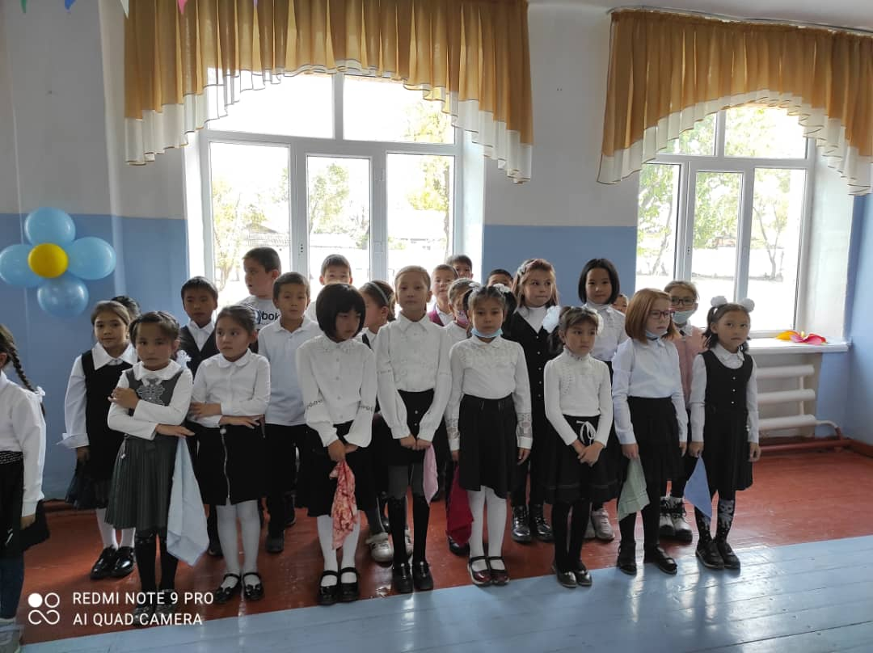
Открытие декады

Slide 4
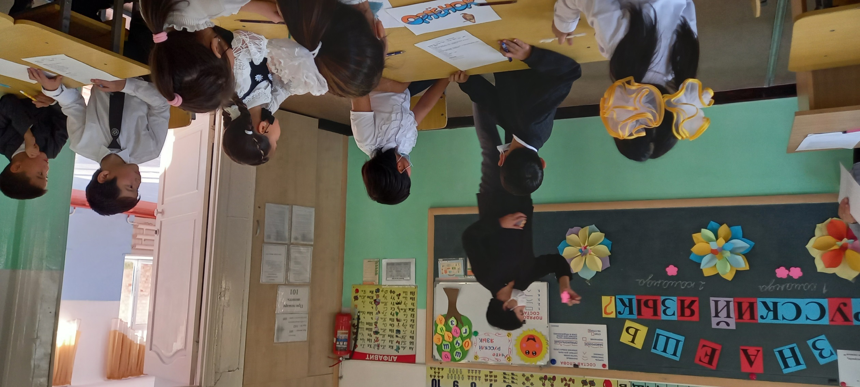
КВН «Знаешь ли ты русский язык?»

Slide 5
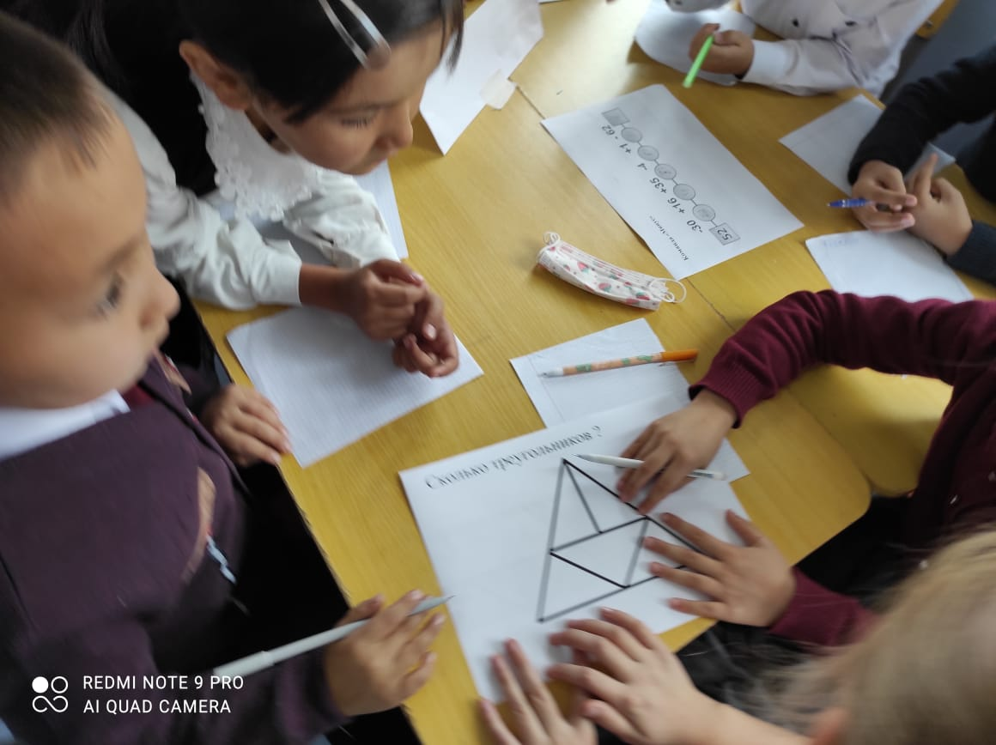
КВН «Математика – царица наук»

Slide 6
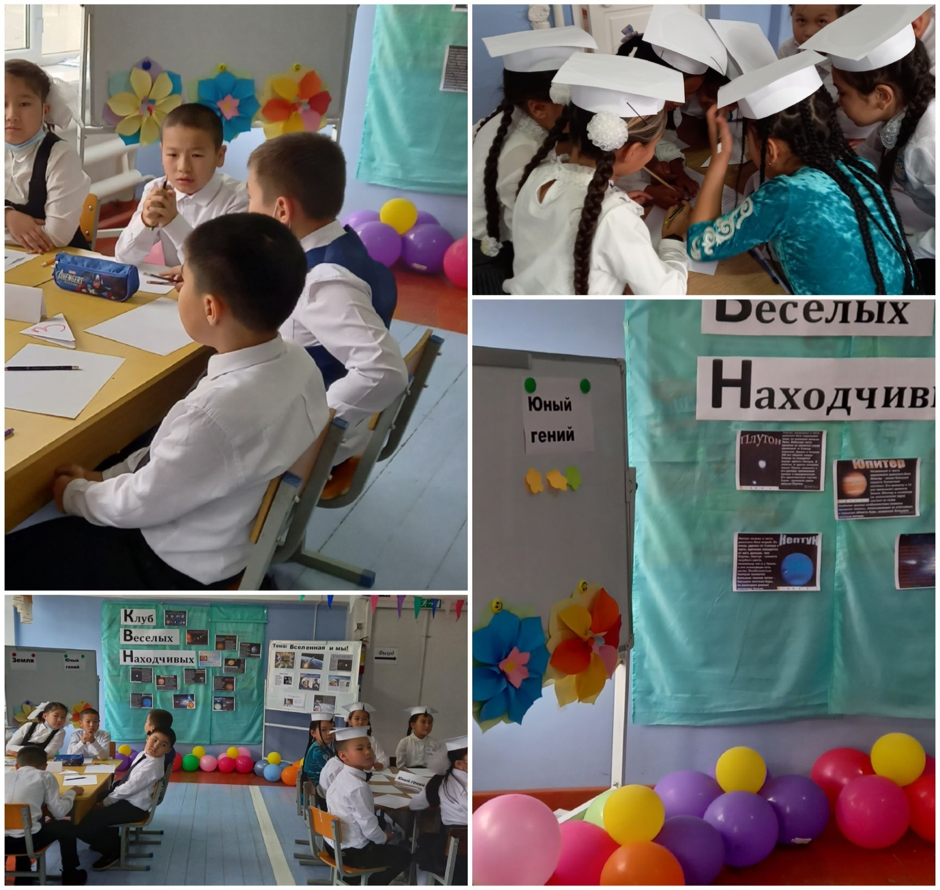
КВН
« Вселенная и мы»

Slide 7
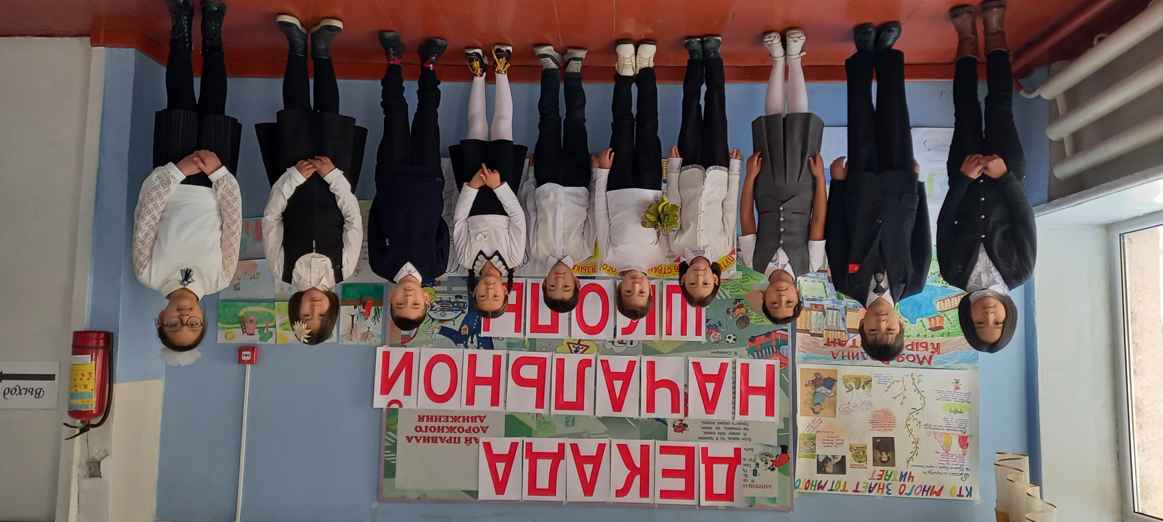
Конкурс чтецов

Slide 8
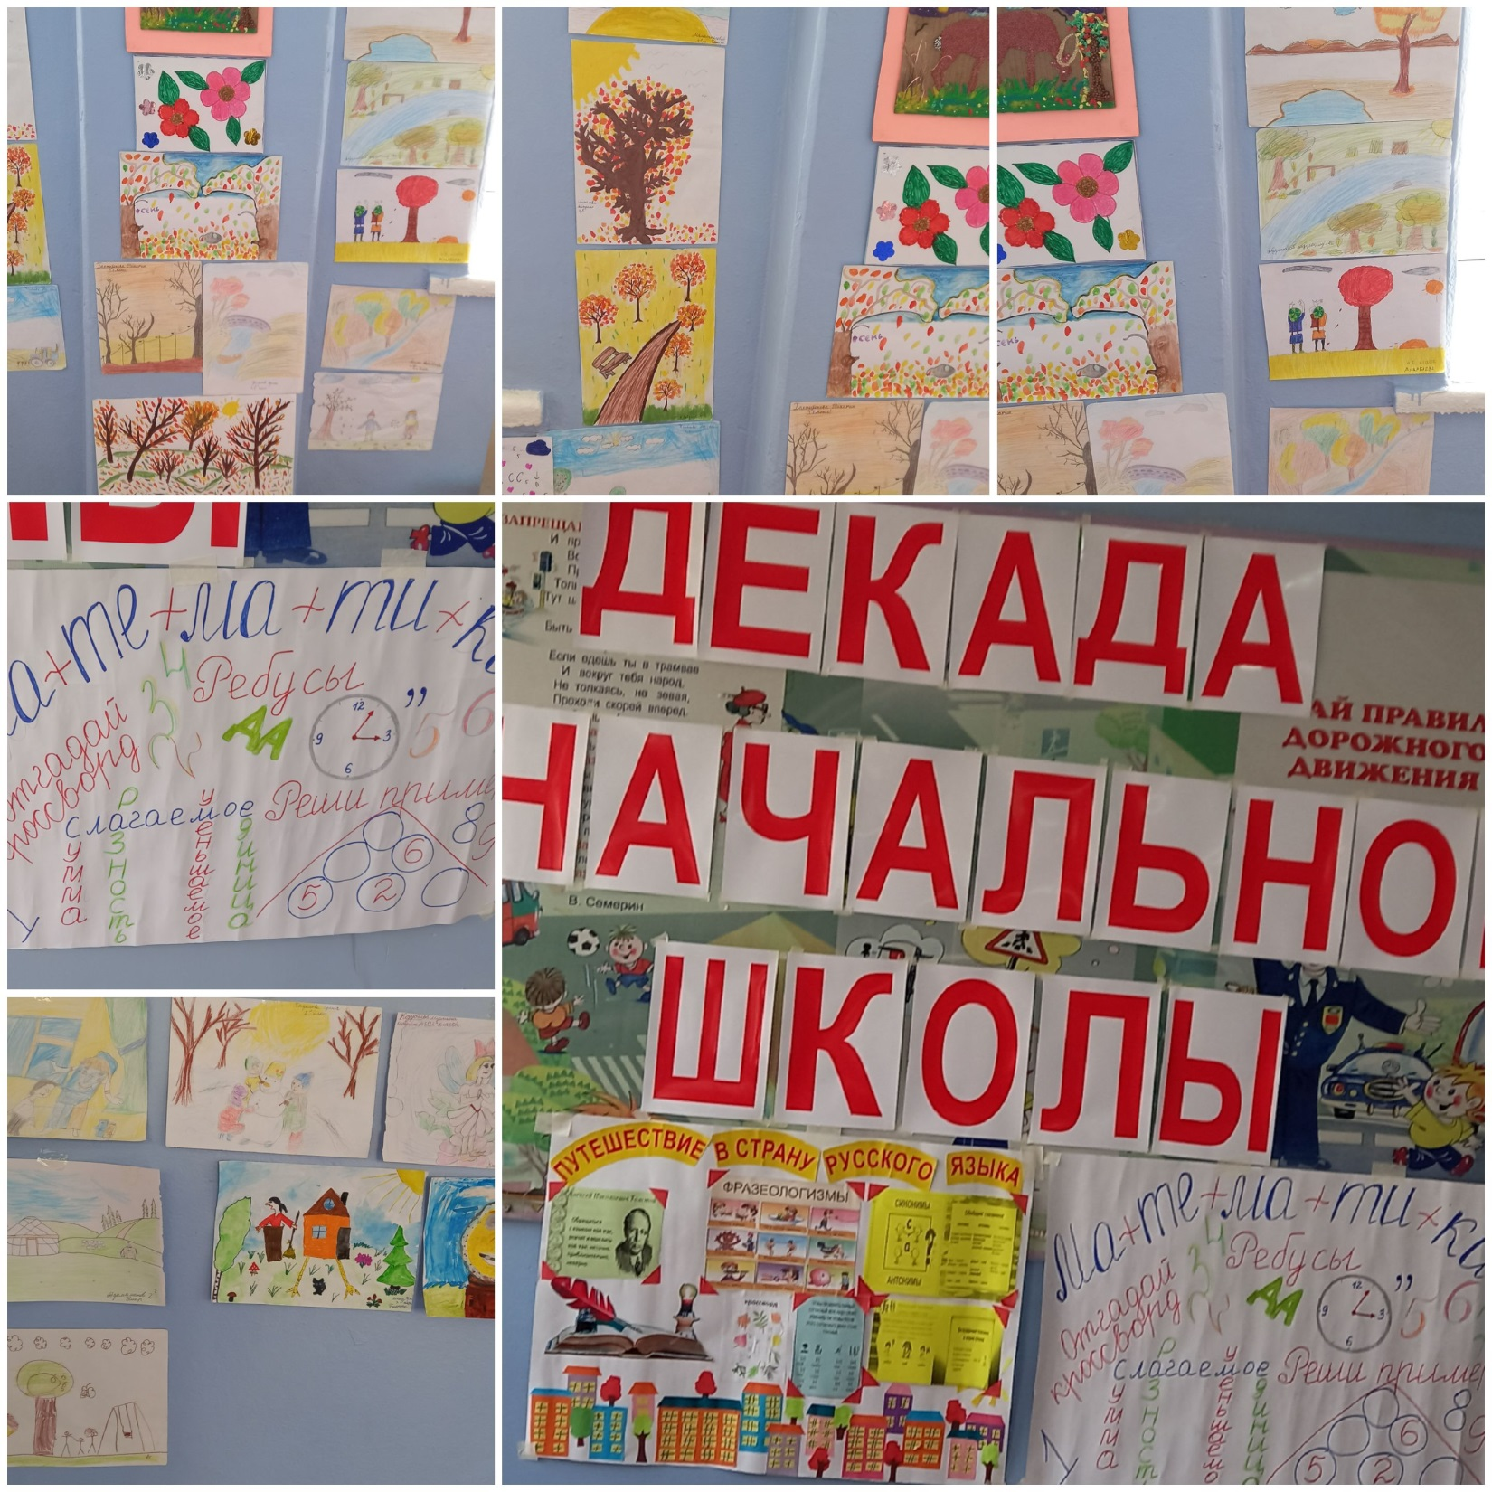
Конкурс рисунков
« Мой любимый сказочный герой»

Slide 9
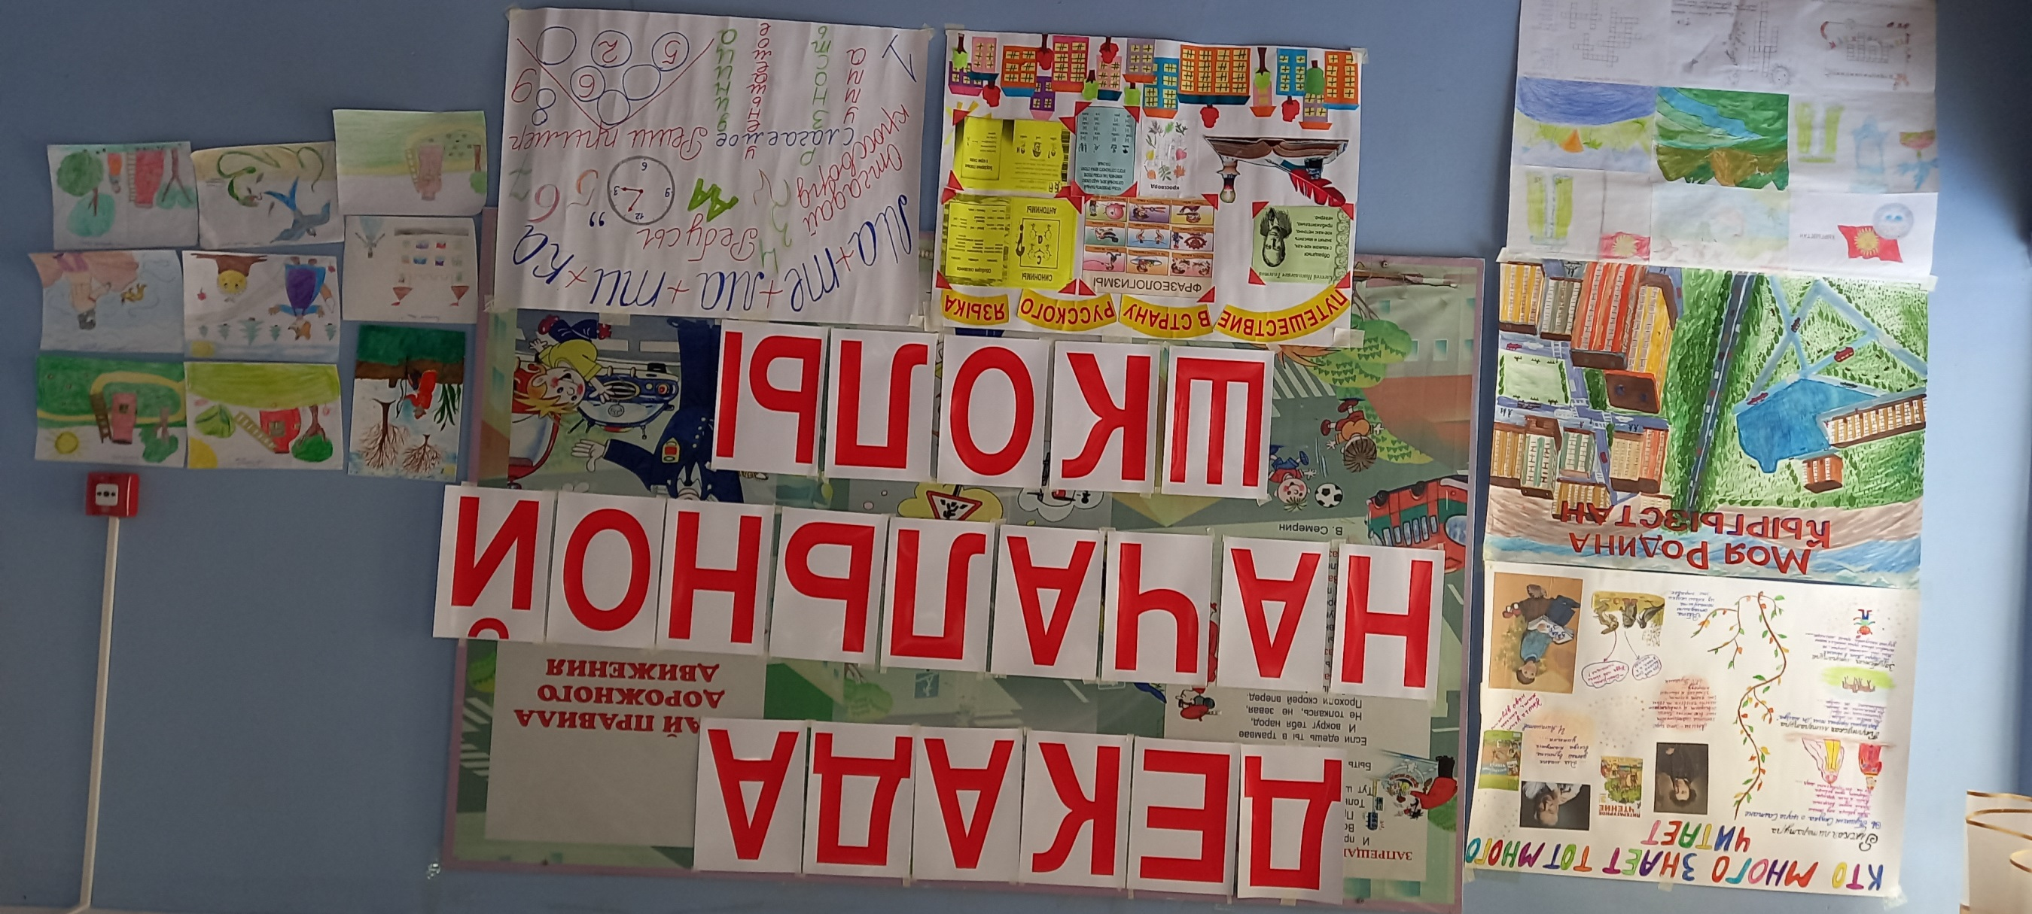
Предметные стенгазеты

Slide 10
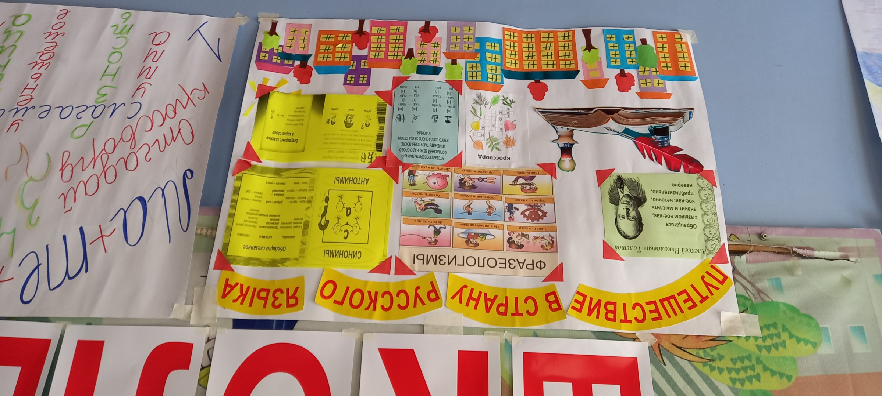
Предметные стенгазеты

Slide 11
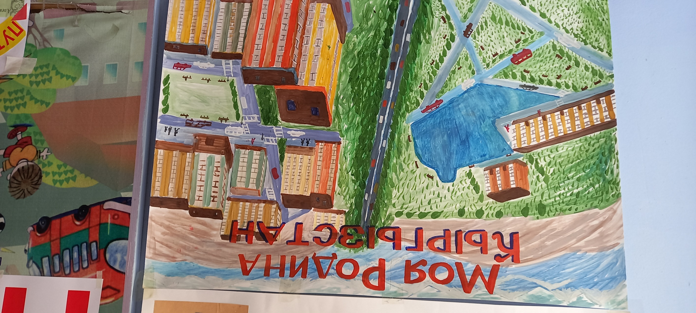
Предметные стенгазеты

Slide 12
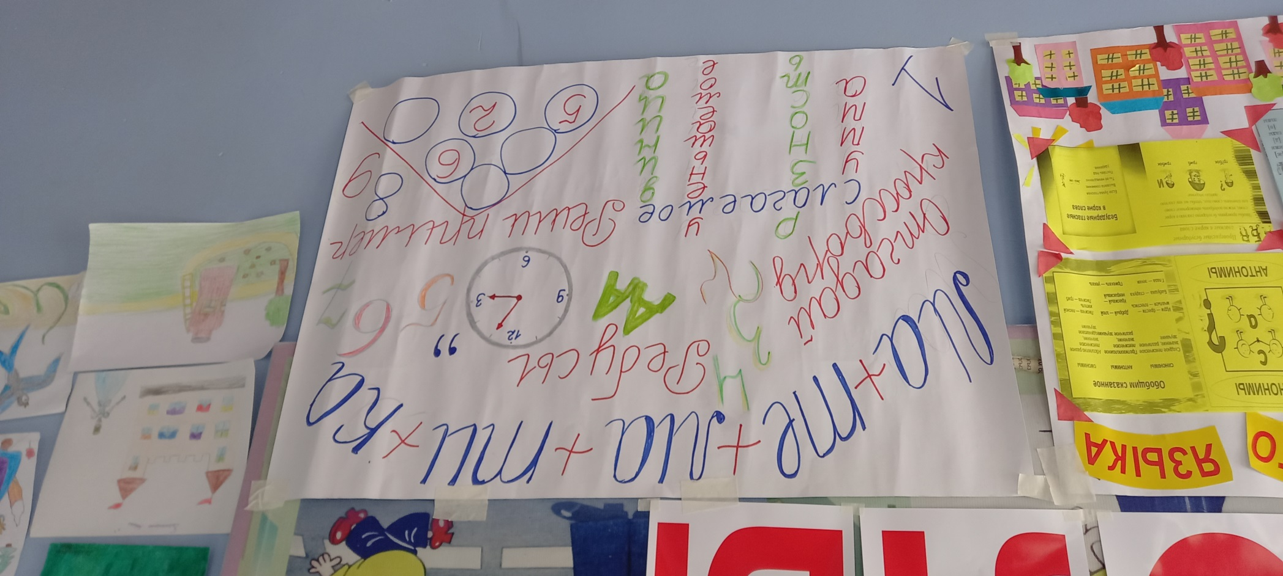
Предметные стенгазеты

Slide 13
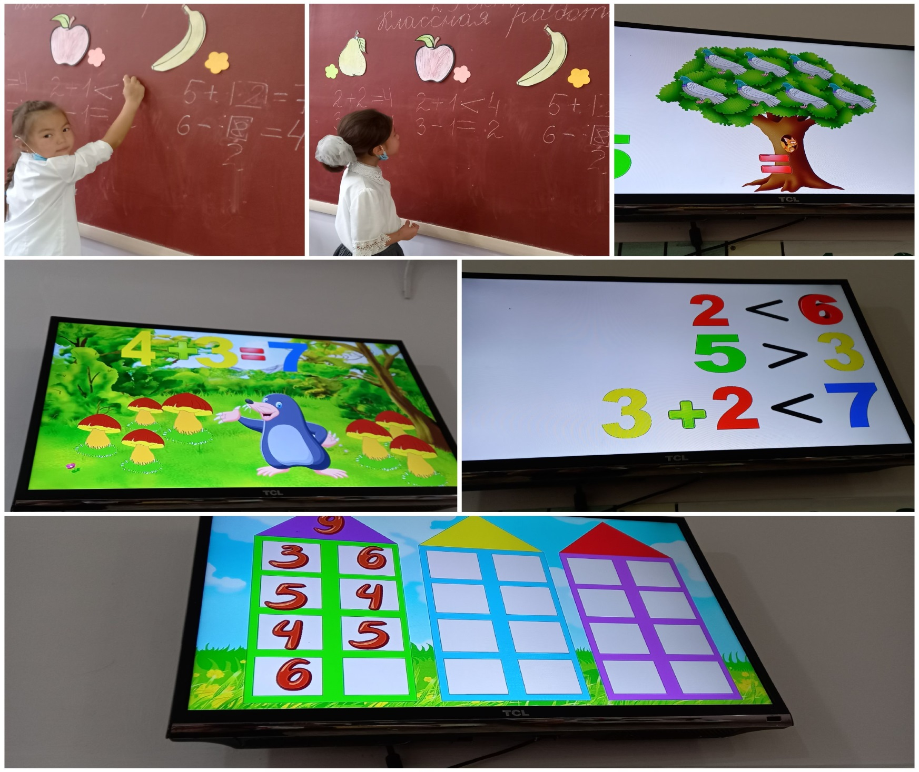
Открытый урок по математике 1-г класс

Slide 14
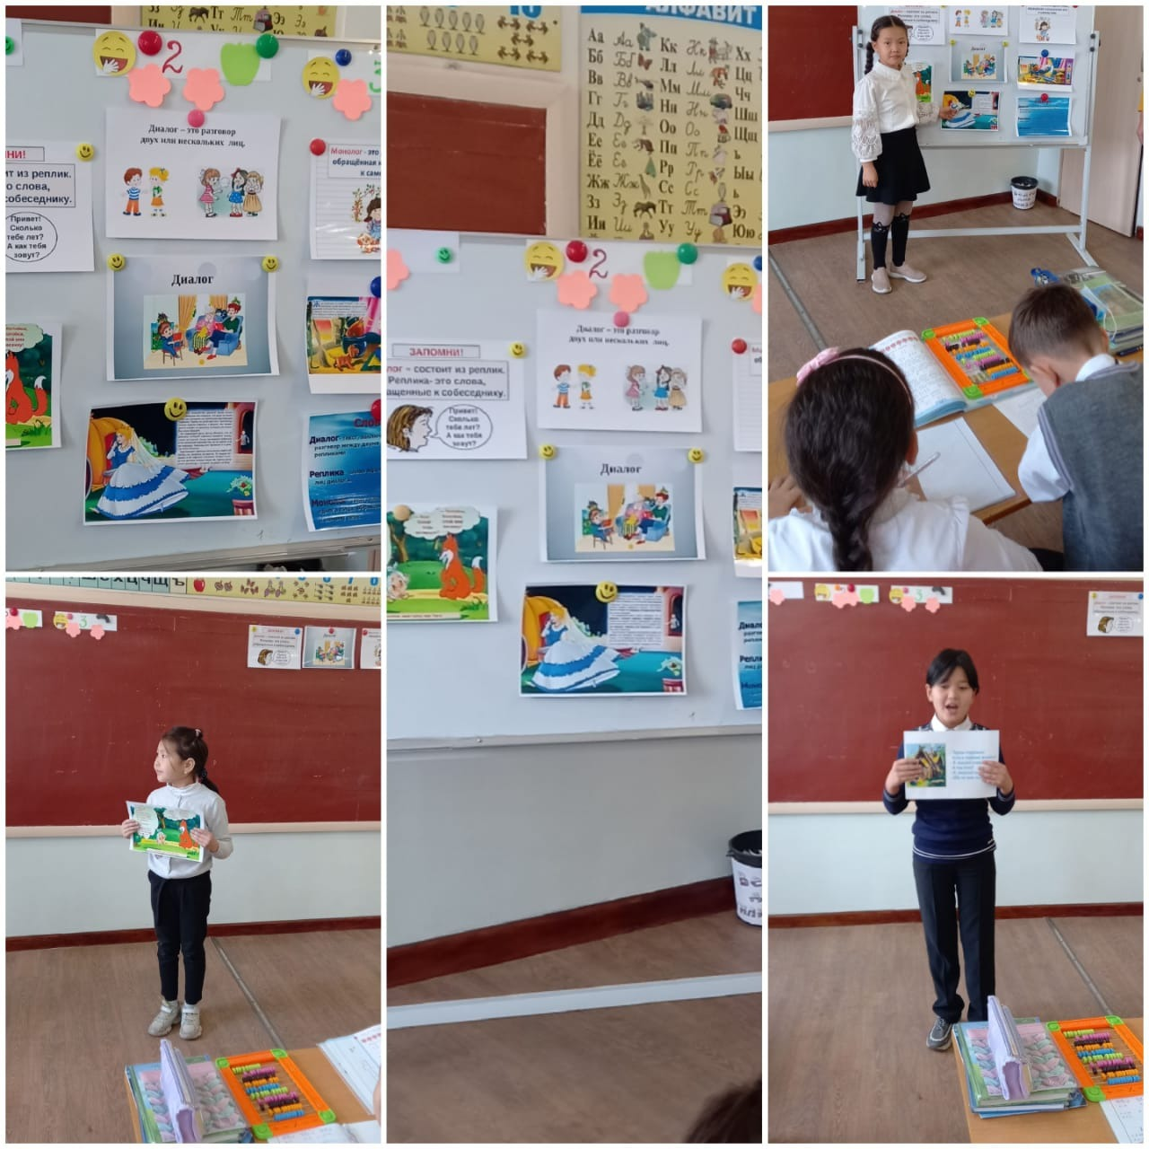
Открытый урок
по русскому языку
3-г класс

Slide 15
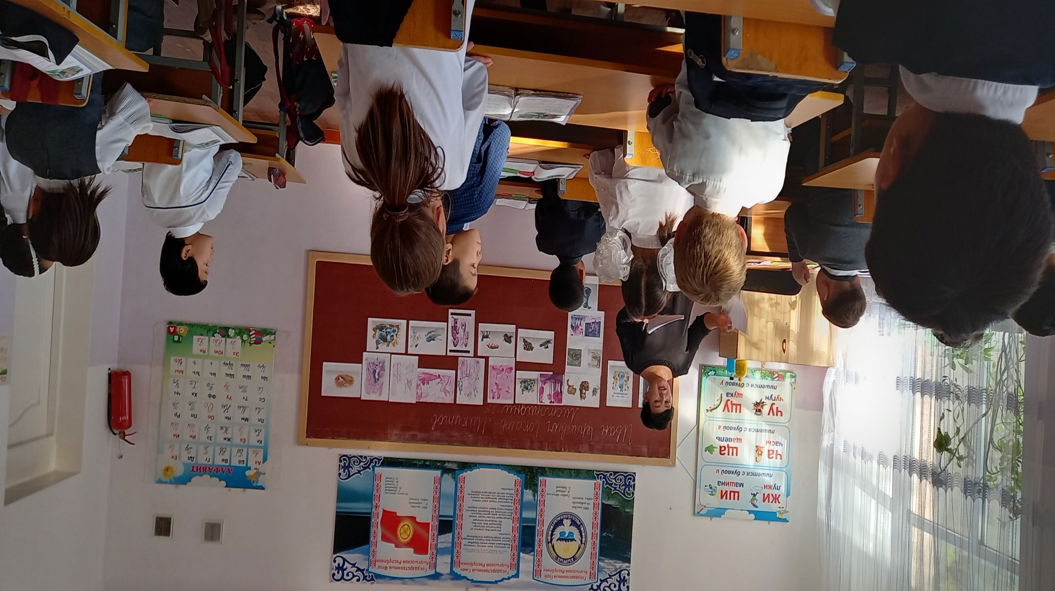
Открытый урок по русскому языку и чтению
3-д класс

Slide 16
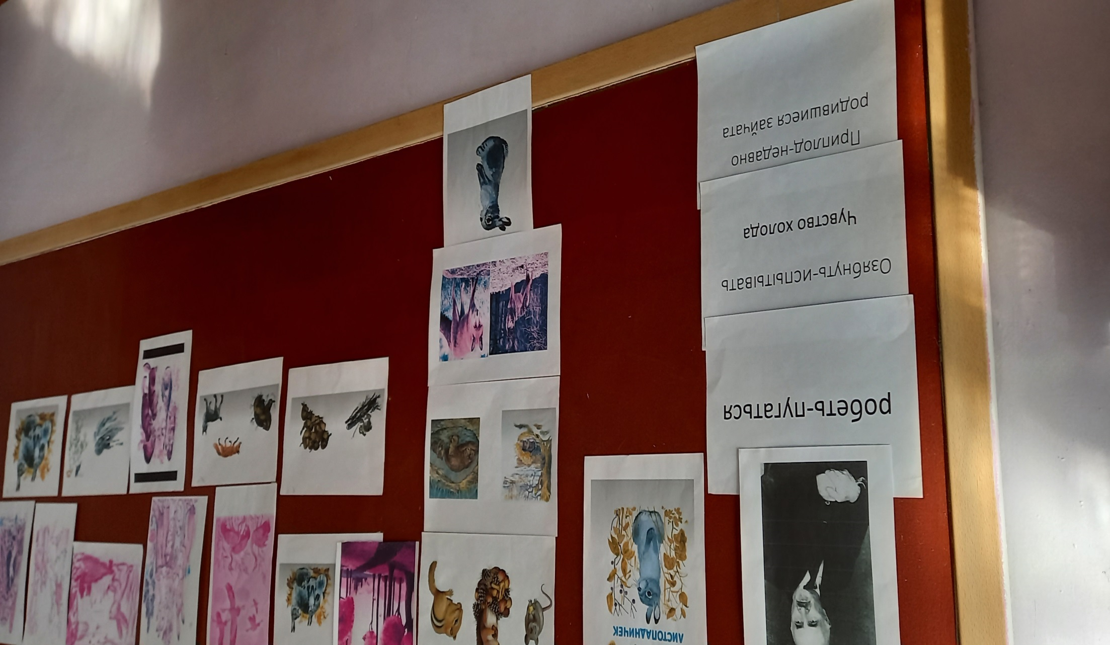

Slide 17
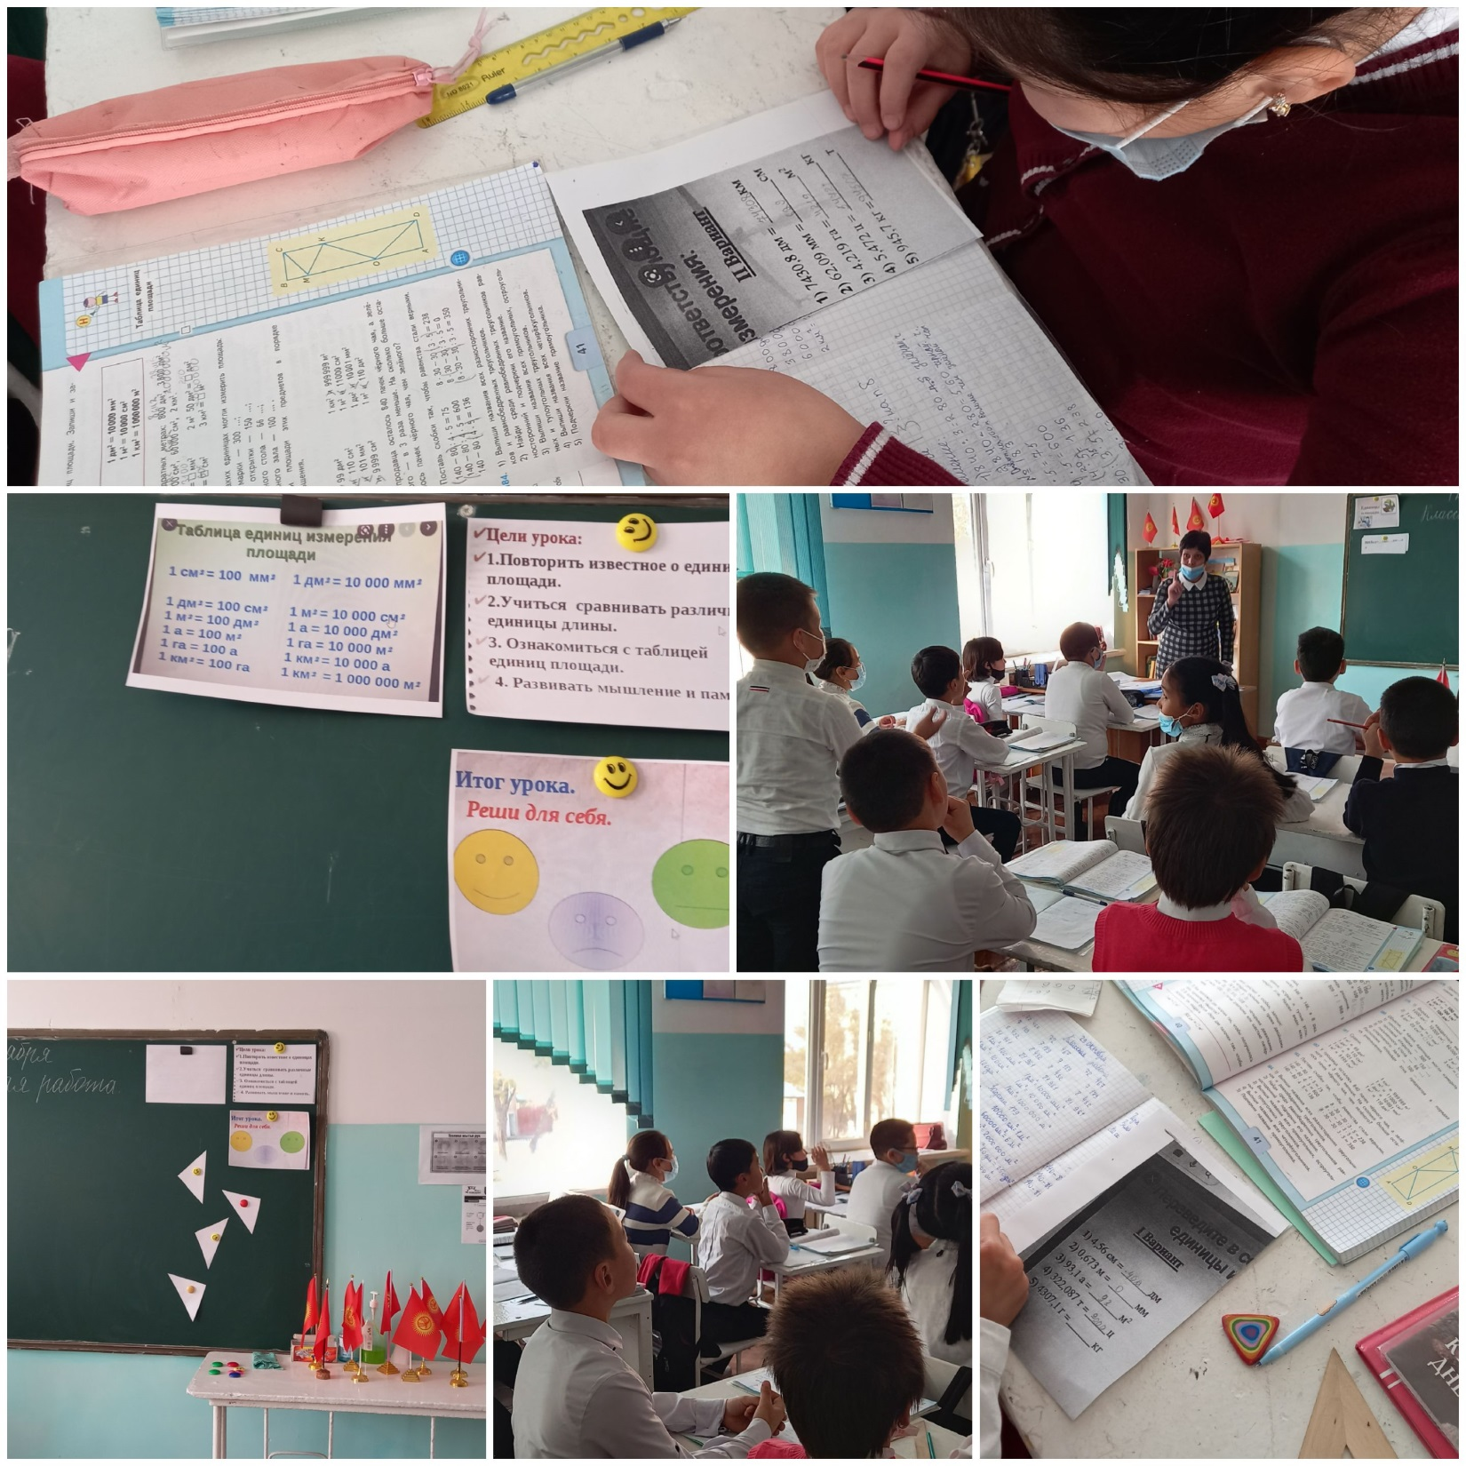
Открытый урок по математике
4-е класс

